Slide 1
EL SIGNO

Slide 2
SEMIOLOGIA / SEMIOTICA
el estudio de los signos
Ambas ciencias tratan sobre la teoría general de los SIGNOS….
Del Griego Semeion = SIGNO,

Slide 3
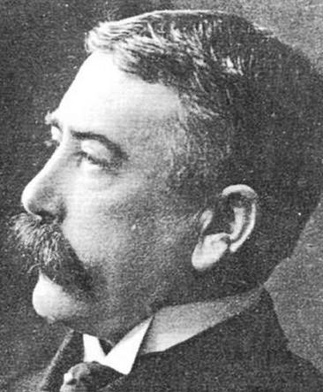
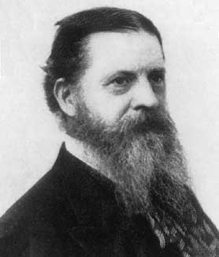
CONCEPCIONES DEL SIGNO
BINARIA
Ferdinand de Saussure
Lingüista (suizo) 1857 - 1913
TRIADICA
Charles Sanders Pierce
Filosofo y matematico (EEUU)
1839-1914

Slide 4
FERDINAND DE SAUSSURE
Lingüista Suizo
El padre de la Lingüística Moderna: estudia los SIGNOS VERBALES: la lengua y el habla.
Fue el primero en definir a la SEMIOLOGIA: deriva de LA LINGÜÍSTICA , y estudia cualquier tipo de signos, a partir del conocimiento de los verbales.
“La ciencia que estudia la vida de los signos en el seno de la vida social.”

Slide 5
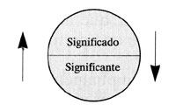
SAUSSURE
Lo concibió como una entidad psíquica de dos caras o entidad biplánica
Por un lado el plan o de la idea o contenido, al que llamamos significado El otro plano se refiere a la imagen acústica o imagen del sonido, es decir, el significante que es siempre relacionado al plano sensorial.

Slide 6
Signo Lingüístico Significado: es la idea que se presenta en la mente al PERCIBIR EL SIGNIFICANTE Significante: lo que se PERCIBE

Slide 7
SIGNO
SIGNIFICANTE:
Es un elemento PERCEPTIBLE
UN SONIDO
UN COLOR
UN GESTO
UN GRAFISMO

Slide 8
SIGNO
SIGNIFICADO
Es un elemento NO PERCEPTIBLE
UN CONCEPTO
UNA IDEA
Aunque no todos los SIGNOS SIGNIFICAN ALGO sino que INDICAN – PRESAGIAN – ANTICIPAN un fenómeno

Slide 9
Signo Lingüístico
"El signo lingüístico es una entidad psíquica de dos caras en la
que se unen un significante (imagen acústica)
y un significado (concepto)"

Slide 10
Relaciones entre Significado y Significante
Pueden existir muchas relaciones pero hay 2 que son particularmente importantes…
1° un significante puede tener distintos significados…
Significante Significado
Manzana ----------------------- Tentación
Manzana------------------------ Salud
Manzana------------------------ Fruto

Slide 11
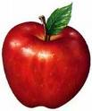
Relaciones entre Significado y Significante
2- Puede haber distintos SIGNIFICADOS para el mismo SIGNIFICANTE
SIGNIFICANTE SIGNIFICADO
MANZANA-----------------------
APPLE-----------------------------
POMME---------------------------

Slide 12
PROPIEDADES DEL SIGNO
ES CASI SIEMPRE ARBITRARIO:
La relación entre el significado y el significante del signo lingüístico es un acuerdo libre entre los hombres. Cada comunidad de hablantes utiliza distintos significantes para un mismo significado. La palabra que nos sirve para referirnos a "pájaro" es pájaro pero podría ser otra y todos lo entenderíamos.
LINEALIDAD DEL SIGNIFICANTE
Por su naturaleza auditiva se desarrolla en el tiempo.
Los elementos del significante se ordenan uno detrás del otro sin superponerse.
ES MUTABLE E INMUTABLE a lo largo del tiempo.

Slide 13
REPASANDO
SIGNOS DEL LENGUAJE VISUAL
VERBAL LENGUAJE ORAL Y ESCRITO
NO VERBAL IMÁGENES / GESTOS / SONIDOS

Slide 14
LOS CONTINUADORES DE SAUSSURE EN LAS DECADAS DEL 50 Y 60
ROLAND BARTHES Y ECO
Trasladaron sus ideas, a los demás sistemas de SIGNOS, para aplicarlos en el análisis de obras VISUALES:
MUSICALES
CINEMATOGRAFICAS
ARQUITECTONICAS
Construyendo cada uno su propia SEMIOLOGIA.

Slide 15
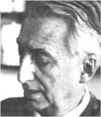
ROLAND BARTHES
(literario, sociólogo y filósofo francés)
FUE EL PRIMERO QUE PERCIBIO LA EXISTENCIA DE UN PENSAMIENTO
NO VERBAL.

Slide 16
Para que sirve la Semiótica?
Establece relaciones entre un CODIGO Y OTRO CODIGO
Entre un LENGUAJE y otro LENGUAJE
Para leer el mundo NO VERBAL:

Slide 17
EL LENGUAJE NO VERBAL

Slide 18
UN CUADRO

Slide 19
UNA DANZA

Slide 20
Una MODA

Slide 21
EL CINE

Slide 22
CHARLES SANDERS PIERCE
EL PADRE DE LA SEMIOTICA
COMO CIENCIA ES UN LENGUAJE PARA HABLAR DE SIGNOS.

Slide 23
EL SIGNO SEGÚN PIERCE
En el proceso de SEMIOSIS intervienen 3 componentes:
A- EL SIGNO
B- SU SIGNIFICADO
C- EL EFECTO que dicho SIGNO produce en determinada persona, al que llama INTERPRETANTE.

Slide 24
EJEMPLO
UN MAPA
(signo)
INDICA UNA REGION GEOGRAFICA
( significado)
A UN VIAJERO
(interpretante)

Slide 25
PIERCE CLASIFICA AL SIGNO EN 3!
ICONO
INDICE O SEÑAL
SIMBOLO

Slide 26
EL ICONO
Existe una similitud entre SIGNIFICADO Y SIGNIFICA
LA similitud puede ser mucha o poca,
-Representa UNA O VARIAS CUALIDADES DEL OBJETO.
Establecen una relación DIRECTA con aquello que refieren

Slide 27
ICONO IMAGEN
Una fotografía:
Significante:
la foto
Significado:
MORRISON

Slide 28
ICONO IMAGEN
UN dibujo
Significante: la caricatura
Significado: la persona representada

Slide 29
ICONO DIAGRAMA
Representa relaciones de proporción con el objeto representado.
Por ej.: un mapa, un diagrama, un molde, una maqueta.

Slide 30
EL INDICE
Son un hecho físico.
No tienen relación con nada.
Solo indican , señalan un fenómeno.
Significante:
La huella
Significado:
El paso de un animal

Slide 31
INDICE
Significante:
Ojo morado
Significado:
Fue golpeada

Slide 32
INDICE
Significante:
rayo
Significado:
Se aprox una tormenta

Slide 33
EL SIMBOLO
Son un hecho psicológico, su naturaleza es psíquica y no física.
Establecen una relación INDIRECTA con aquello que refieren.

Slide 34
SIMBOLOS DE RELACION ARBITRARIA para comprenderlos hay q saber de antemano lo que significan
SIGNIFICANTE SIGNIFICADO
ESTRECHAR LA MANO……………. UN SALUDO
VESTIMENTA DE NEGRO…………..LUTO
UN APLAUSO…………………………..APROBACION
UNA REVERENCIA……………………UN SALUDO

Slide 35
Cuenta con 3 ramas subordinadas
La SINTACTICA
Estudia las letras las palabras y las frases prescindiendo de sus significados
No solo de los signos verbales sino que tambien es extensible a un color, un
tipo de línea etc.
La SEMANTICA
Estudia los aspectos relacionados al contenido: que significa?
Tiene doble sentido?
La PRAGMATICA
Estudia los aspectos relacionados con el
RECEPTOR – EL EMISOR – Y LAS FUNC DEL LENGUAJE.
Como es recibido el mensaje? Lo esperaba? Lo sorprende?
Cual es el objetivo del mensaje? Le es util?

Slide 36
DIMENSIONES DEL SIGNO VISUAL
SINTAXIS RELACION SIGNO-SIGNO
Estudia SIGNOS VERBALES Y NO VERBALES en relación a si mismo , lo cual atañe a su SIGNIFICANTE

Slide 37
DIMENSIONES DEL SIGNO VISUAL
SEMANTICA RELACION SIGNO – SIGNIFICADO
ESTUDIA LOS SIGNOS VISUALES EN RELACION A SU SIGNIFICADO

Slide 38
DIMENSIONES DEL SIGNO VISUAL
PRAGMATICA
RELACION
SIGNO – EMISORES- RECEPTORES-
Y FUNCIONES DEL LENGUAJE

Slide 39
FIN

